Slide 1
Липецкая
область
Лучшие практики в здравоохранении Липецкой области

Slide 2
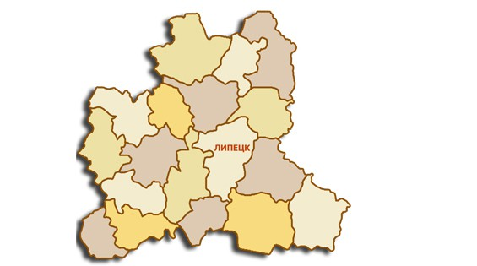
Липецкая
область
Информатизация здравоохранения Липецкой области на платформе информационно-аналитической медицинской системы «КВАЗАР»
Запись на прием к врачу
Скорая помощь
Регистр больных редкими заболеваниями
Маммо
графия
Вакцинопрофилактика
К РИАМС «КВАЗАР» подключены все государственные медицинские организации области
Диспансери
зация
Личный кабинет пациента
Флюоротека
МСЭ / ИПРА
Выписка и учет листков нетрудоспособ
ности
Учет лекарственных средств
Ведение электронных медицинских карт пациентов
Онкопатология
Родовспоможение и акушерство
Болезни системы кровообращения
Стационар

Slide 3
Липецкая
область
Результаты внедрения автоматизированных систем ведения пациентов
Дистанционное ведение беременных
Дистанционное ведение пациентов
с болезнями системы кровообращения
Дистанционное ведение пациентов
со злокачественными новообразованиями
Маршрутизация
90% пациенток с высокой группой риска рожают в областном перинатальном центре.
Наблюдение
Количество вызовов скорой медицинской помощи при осложнениях беременности снизилось на 20%
Управление и контроль
Количество преждевременных родов снизилось на 33%
Доля детей с экстремально низкой массой тела снизилась вдвое
Эффективность
Снижение младенческой смертности в 2,5 раза.
Выявление
Рост ранней выявляемости болезней системы кровообращения
Наблюдение
Снижение доли случаев несвоевременного прохождения планового обследования
Управление и контроль
Снижение количества осложнений течения основного заболевания (инсульты, инфаркты)
Эффективность
Снижение смертности от болезней системы кровообращения
Выявление
Рост доли выявляемости злокачественных новообразований на I, II стадиях
Наблюдение
Снижение количества случаев несвоевременного и неполного прохождения обследований или консультаций онколога
Управление и контроль
Увеличение доли 5-ти и 10-ти летней выживаемости
Эффективность
Снижение смертности от злокачественных новообразований

